Slide 1


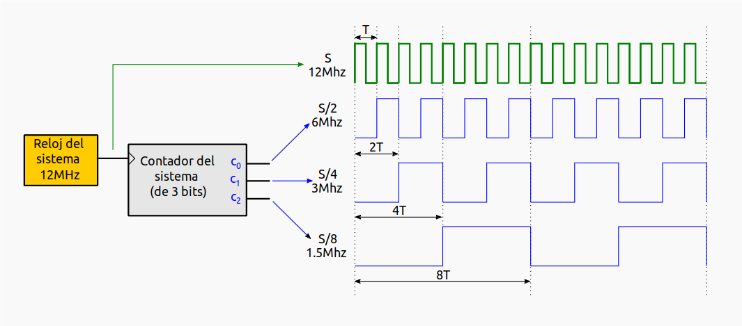
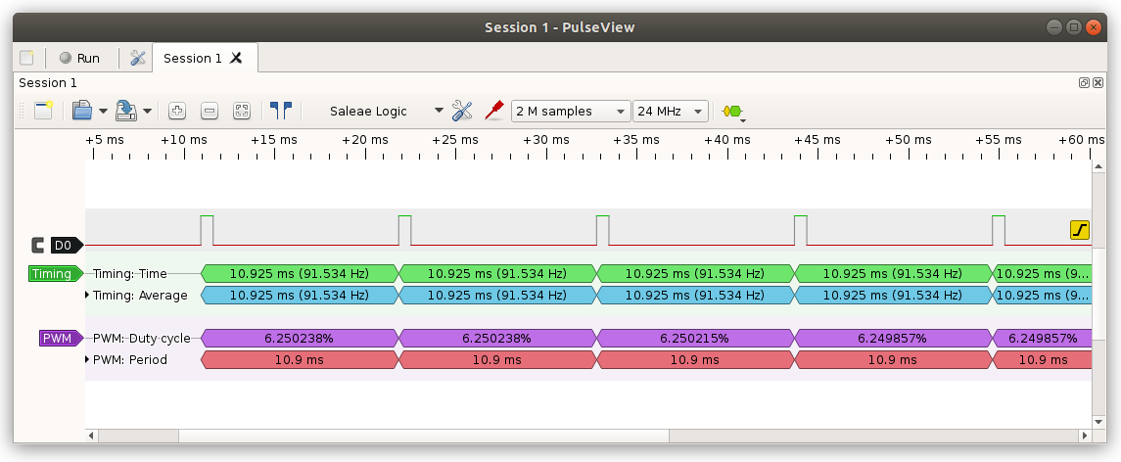
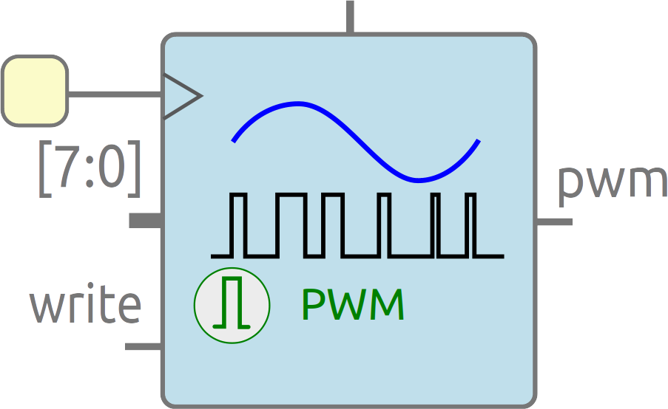









Cuaderno Técnico de FPGAs libres
CT 1: Unidades de PWM de frecuencia aproximada
Juan González Gómez
@Obijuan_cube
https://github.com/Obijuan
Madrid, 2019-Enero-02

